Slide 1

组合电路自动化设计
Designed by Andyguobao.All rights Reserved .
Designed by Andyguobao.All rights Reserved .
Designed by Andyguobao.All rights Reserved .
QuartusII入门

Slide 2


QuartusII简介
QuartusⅡ是Altera公司推出的新一代开发软件，适合于大规模逻辑电路设计。
QuartusⅡ软件的设计流程概括为设计输入、设计编译、设计仿真和设计下载等过程。
QuartusⅡ支持多种编辑输入法，包括图形编辑输入法，VHDL、Verilog HDL和AHDL的文本编辑输入法，符号编辑输入法，以及内存编辑输入法。
QuartusⅡ与MATLAB和DSP Builder结合可以进行基于FPGA的DSP系统开发，是DSP硬件系统实现的关键EDA工具，与SOPC Builder结合，可实现SOPC系统开发。
脉冲与数字电路实验室

Slide 3
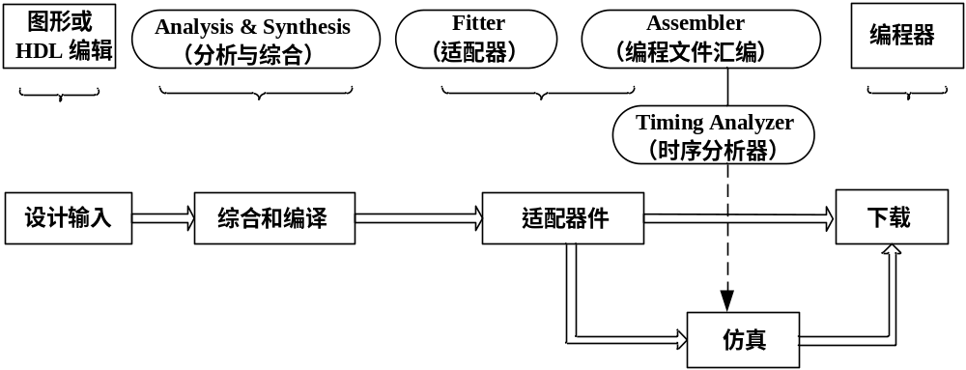
QuartusII软件的开发流程
脉冲与数字电路实验室

Slide 4
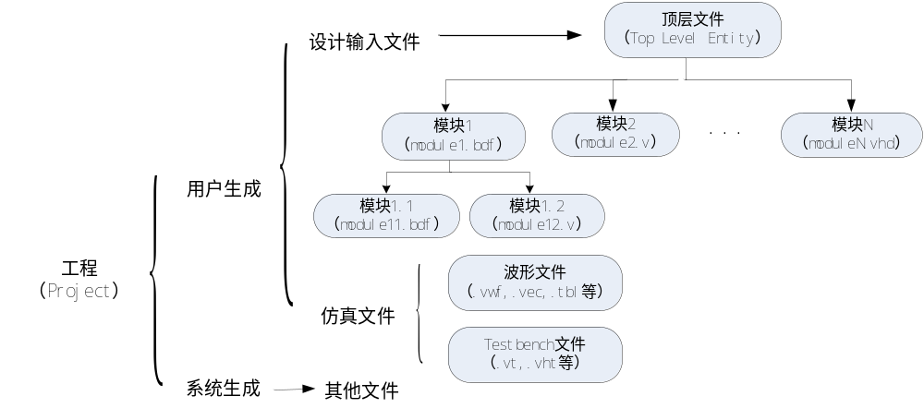
QuartusII的文件管理体系
脉冲与数字电路实验室

Slide 5
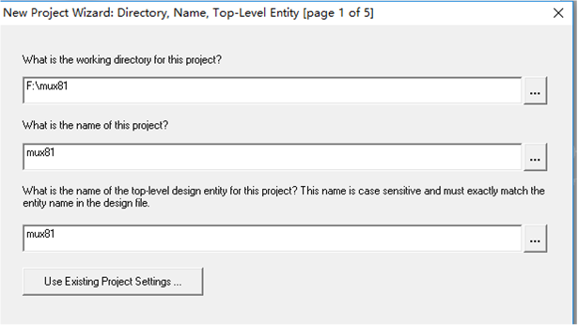
用FPGA来实现一个的八选一的数据选择器
(1)新建设计工程（Project）。
执行File / New Project Wizard命令，弹出如图所示的建立新设计项目
项目路径
（不含中文）
项目名称
（不含中文、不能数字开头）
顶层实体文件名
图1 建立新的项目对话框
脉冲与数字电路实验室

Slide 6
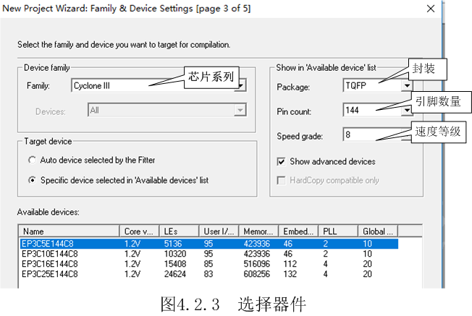
选择目标器件
cycloneIV E
EP4CE40U19A7
选 cycloneIV E
输入 EP4CE40U19A7
脉冲与数字电路实验室

Slide 7
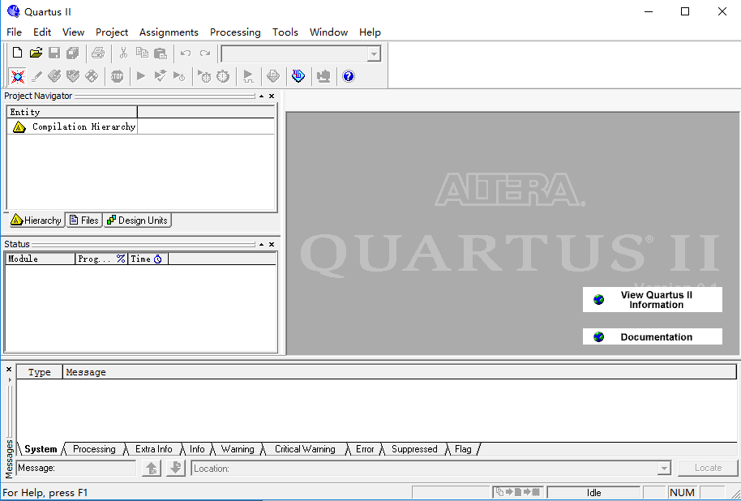
QuartusII的主界面
菜单栏
工具栏
工程管理窗口
主工作区
编译状态窗口
信息显示窗口
脉冲与数字电路实验室

Slide 8
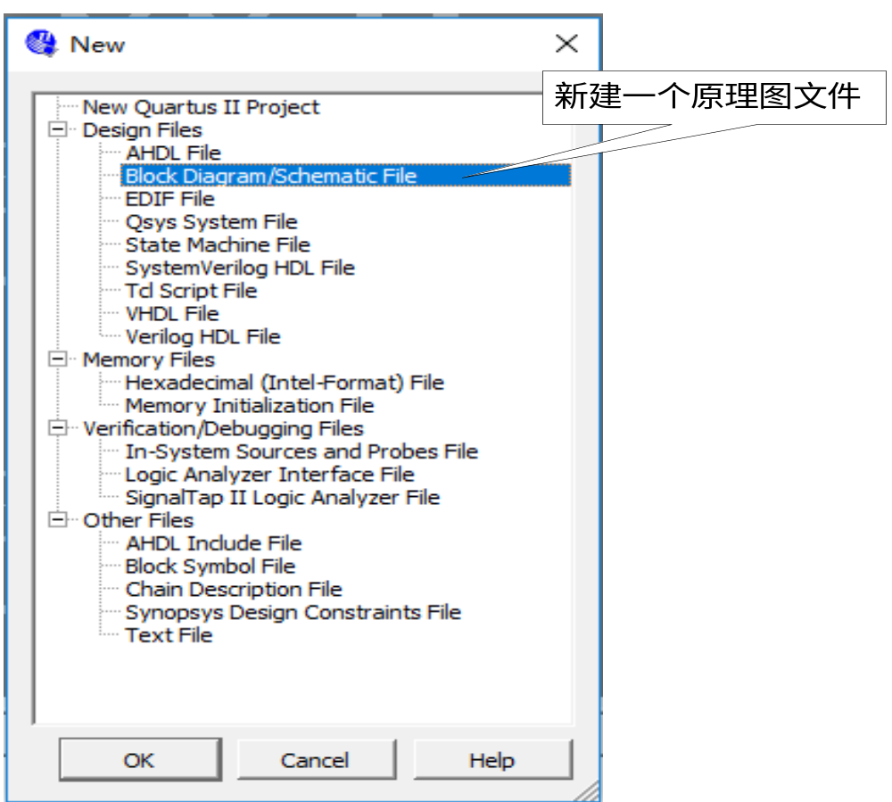
新建一个原理图文件
脉冲与数字电路实验室

Slide 9
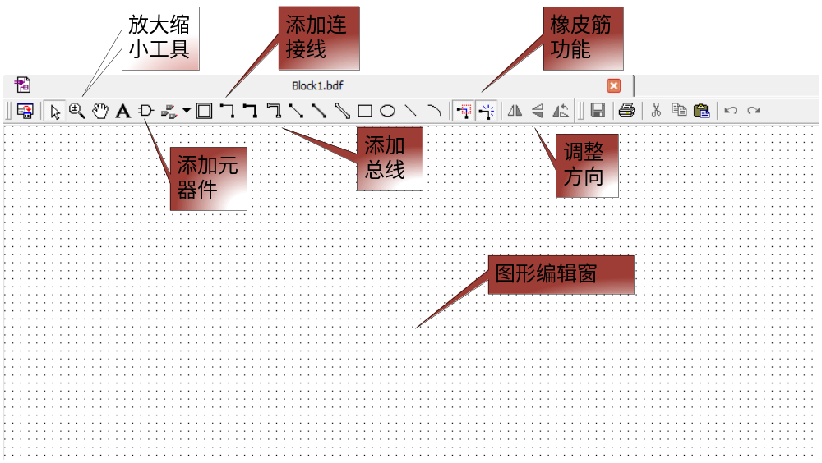
编辑原理图
脉冲与数字电路实验室

Slide 10
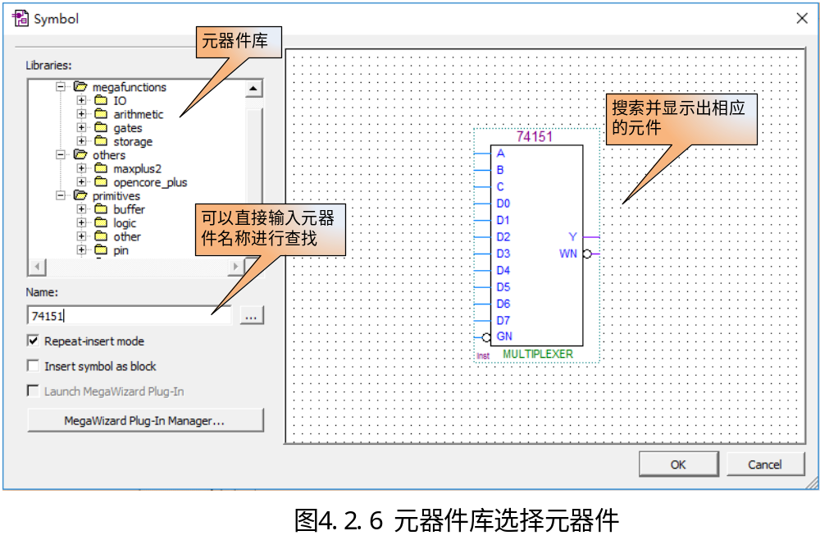
编辑原理图
芯片例如74LS10就输入7410，与非门等门器件输入对应名字如Nandx、Nor、…
脉冲与数字电路实验室

Slide 11
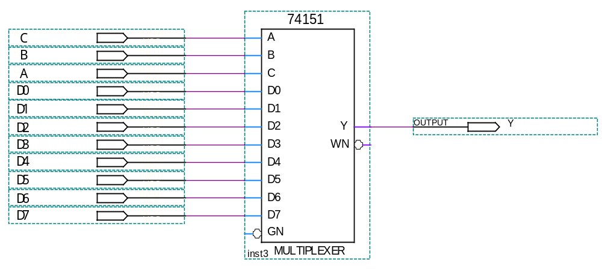
编辑原理图
注意：连线的时候不要直接把引脚的连接点放置到芯片的引脚上，无效连接，一定要手动点对点连线或者执行自动连线命令
脉冲与数字电路实验室

Slide 12
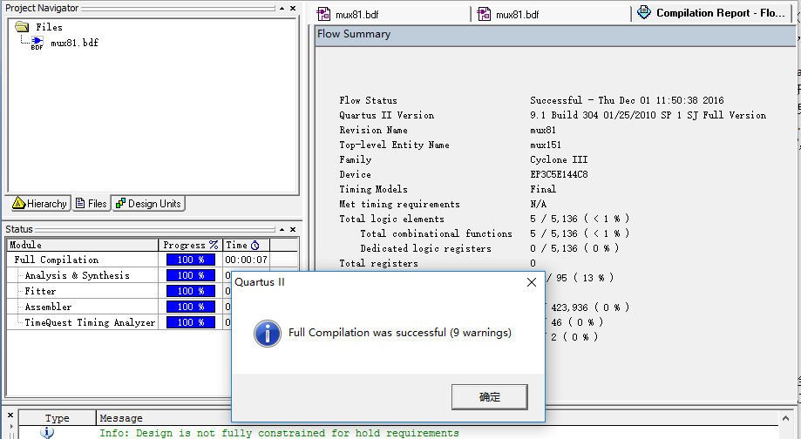
编译
脉冲与数字电路实验室

Slide 13
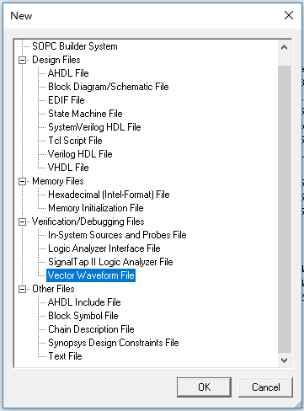
仿真
（1）新建一个波形文件
脉冲与数字电路实验室

Slide 14
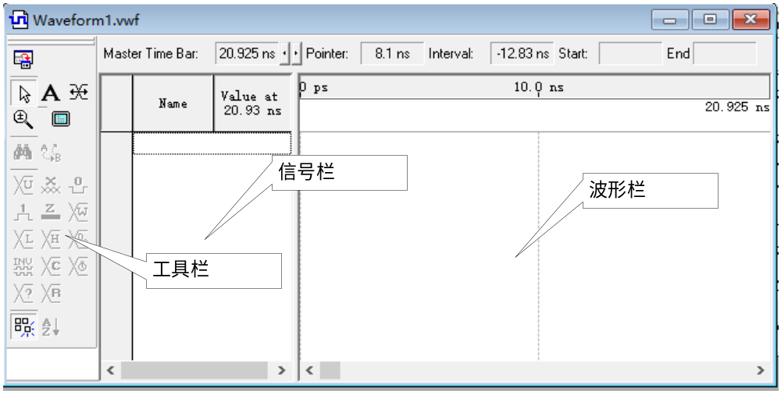
仿真
（2）添加节点，编辑波形
脉冲与数字电路实验室

Slide 15
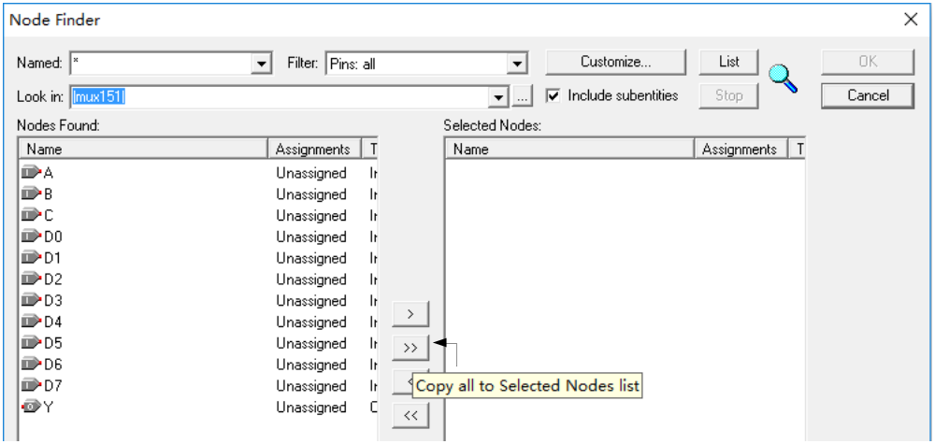
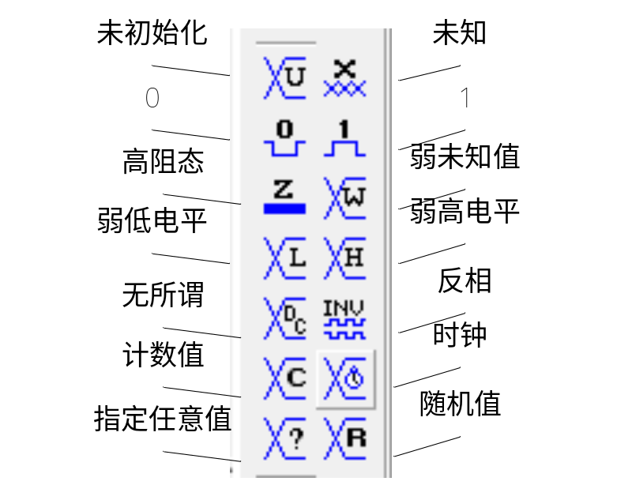
选择所需节点

Slide 16
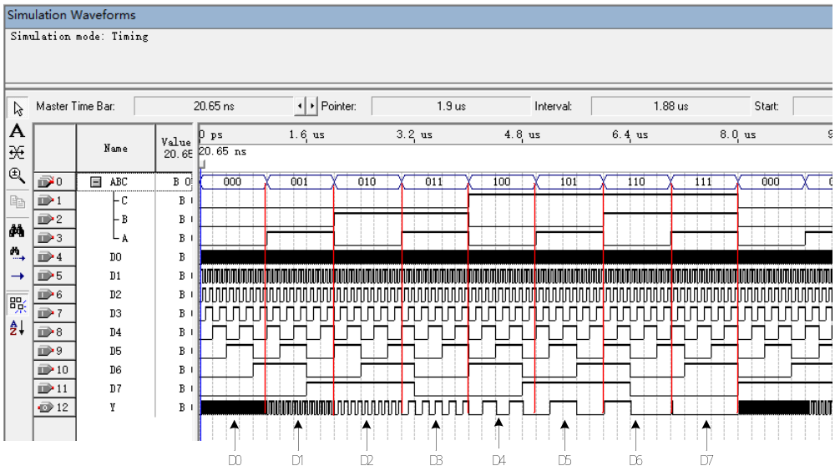
查看波形仿真结果
脉冲与数字电路实验室

Slide 17
本周实验内容
1、 病房优先呼叫器
有3个病房，每一个病房有一个按键，当1＃键按下时，1号病房灯亮，且其它按键不起作用；当1＃键没按下时，2＃键按下，2号病房灯亮，且不响应3＃键；只有1＃、2＃键均没有按下，3＃键按下，3号病房灯亮。
基于Quartus软件，按题目要求设计电路并仿真，验证其功能。
2、设计判决电路。
判决电路由一名主裁判和两名副裁判来决定比赛成绩，在主裁判同意并且两名副裁判中至少有一名同意的条件下，比赛成绩才被认可。
基于Quartus软件，按题目要求设计电路并仿真，验证其功能。
至少一题用138或153实现，
另外一个可以用芯片也可以用门电路
脉冲与数字电路实验室

Slide 18
1、 病房优先呼叫器
有3个病房，每一个病房有一个按键，当1＃键按下时，1号病房灯亮，且其它按键不起作用；当1＃键没按下时，2＃键按下，2号病房灯亮，且不响应3＃键；只有1＃、2＃键均没有按下，3＃键按下，3号病房灯亮。
1、根据题目设置输入输出变量：
设变量A为1#按键， B为2#按键， C为3#按键，按键按下为1，未按下为0；
输出变量X为1号病房灯， Y为2号病房灯，Z为3号病房灯，灯亮为1，不亮为0.
2、画出对应真值表
A | B | C | X | Y | Z
0 | 0 | 0 | 0 | 0 | 0
0 | 0 | 1 | 0 | 0 | 1
0 | 1 | 0 | 0 | 1 | 0
0 | 1 | 1 | 0 | 1 | 0
1 | 0 | 0 | 1 | 0 | 0
1 | 0 | 1 | 1 | 0 | 0
1 | 1 | 0 | 1 | 0 | 0
1 | 1 | 1 | 1 | 0 | 0

Slide 19
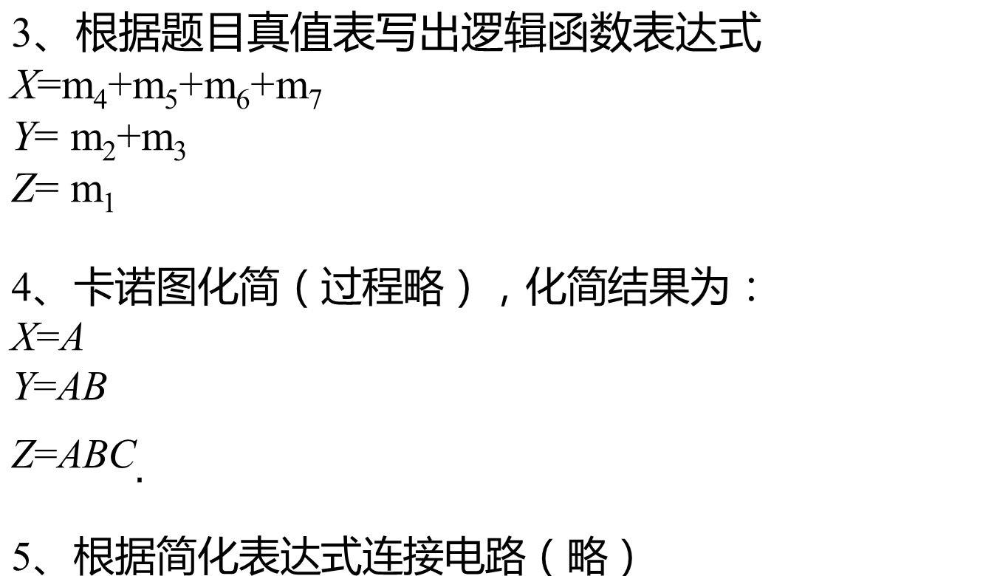
1、 病房优先呼叫器

Slide 20
Thanks

